Slide 1
Caratteri strutturali del turismo costiero: Maremma Area Nord e Costa degli Etruschi
Enrico Conti
Castiglione della Pescaia, 10 luglio 2018

Slide 2
Il turismo in Toscana: i numeri del 2017
13,8 milioni di arrivi in strutture ufficiali; +6,2% sul 2016
46,4 milioni di presenze in strutture ufficiali; +3,8% sul 2016
3,9 milioni le presenze stimate non comunicate : +3,6% sul 2016
Circa 48milioni le presenze stimate in strutture non ufficiali
(case in particolare)
Circa 15.000 posizioni lavorative in più create tra il 2015 e il 2017 2015
Nel 2015 12 miliardi la spesa turistica complessiva che attiva circa il 10% del PIL regionale
Notes:
2

Slide 3
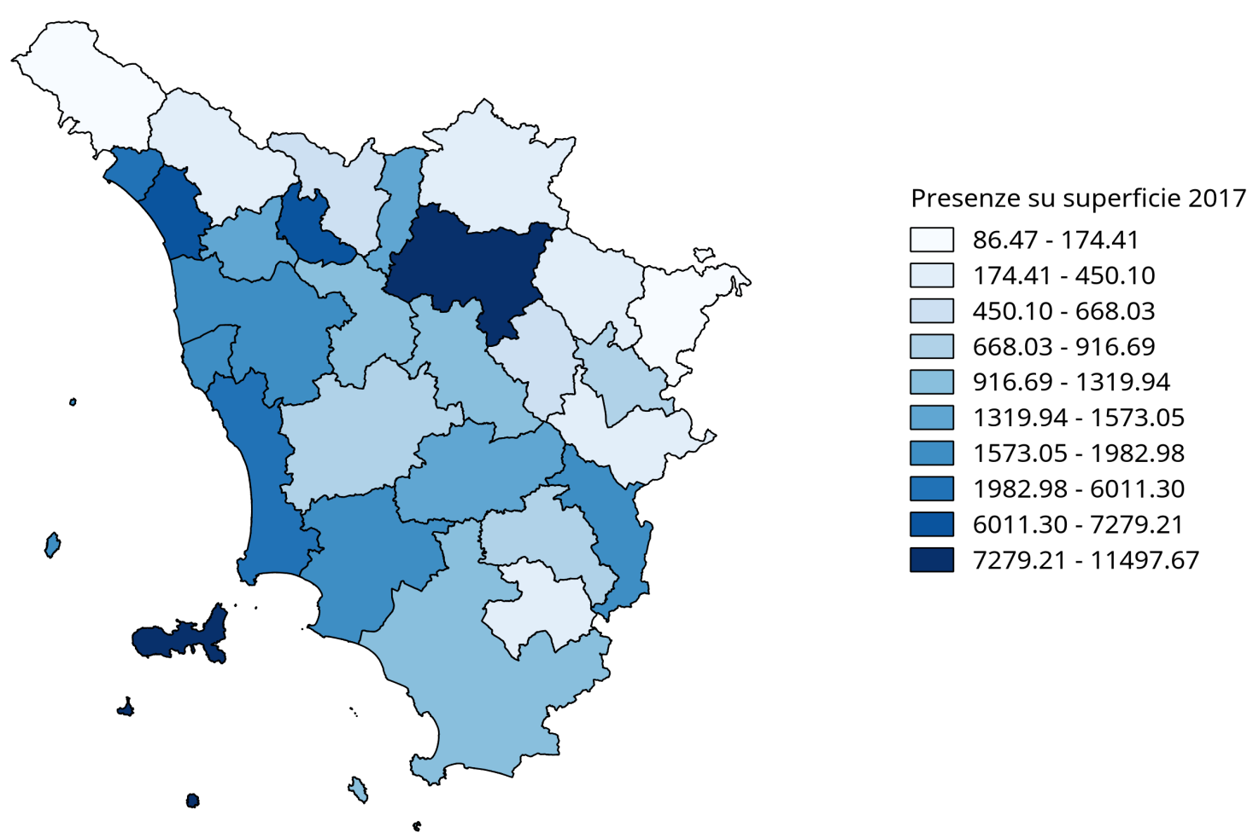
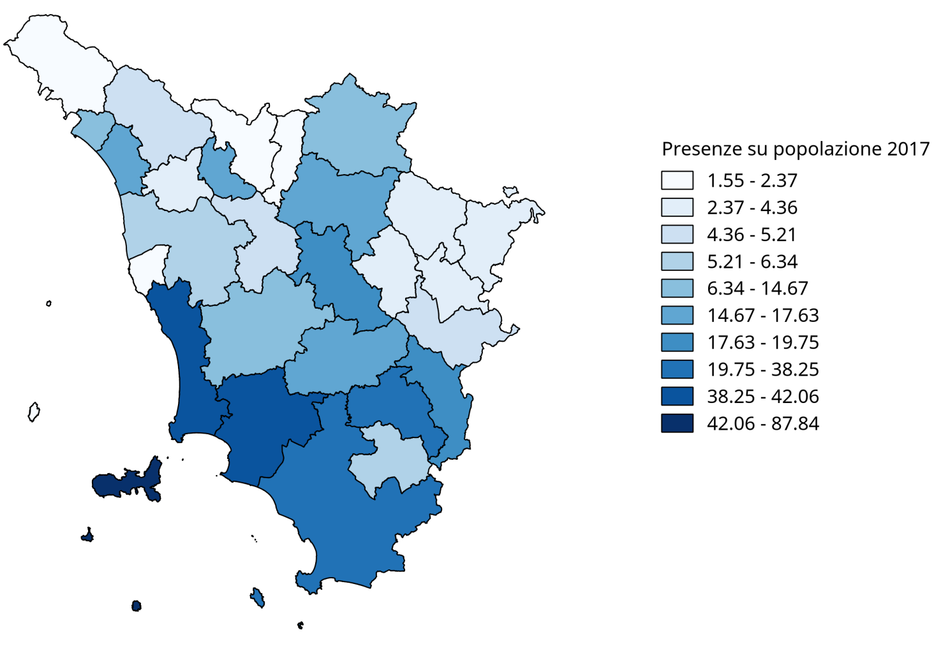
Il turismo nelle destinazioni balneari: presenze su popolazione
Nel 2017 le destinazioni balneari contano circa 18 milioni di presenze in strutture ufficiali, pari al 40% del totale Toscano
… e 25 milioni di presenze in strutture non ufficiali (case per lo più) , pari a oltre il 50% del totale toscano.
Costa Degli Etruschi
5,8 milioni di presenze in strutture ufficiali
4,6 milioni in case
15.7
41.8
Maremma Nord
2,6 milioni di presenze in strutture ufficiali
3,6 milioni in case
42.1
Notes:
3

Slide 4
Indicatori di sostenibilità, attrattiva, economia del turismo, accessibilità
 | Costa degli Etruschi | Maremma Area Nord | Maremma | Isola d'Elba | Livorno | Versilia | Riviera Apuana | Toscana
% popolazione allacciata a depuratore sul totale | 85% | 90% | 93% | 92% | 99% | 93% | 95% | 93%
% RD | 36% | 35% | 28% | 38% | 38% | 51% | 32% | 46%
RU su Pop | 794 | 759 | 601 | 897 | 554 | 789 | 685 | 608
% di prove con acqua eccellente | 88% | 88% | 94% | 98% | 96% | 75% | 75% | 90%
% Suolo non consumato su tot a 300 m. dal costa | 79% | 76% | 88% | 86% | 59% | 47% | 48% | 79%
% suolo non consumato | 92% | 95% | 96% | 91% | 82% | 83% | 75% | 93%
Bandiere blu e spighe | 11 | 7 | 6 | 1 | 2 | 7 | 1 | 39
Musei per Kmq | 2% | 1% | 1% | 5% | 3% | 4% | 4% | 2%
Numero di vincoli architettonici per Km quadrato | 0.006 | 0.009 | 0.004 | 0.008 | 0.022 | 0.003 | 0.006 | 0.006
Sup_dopigp_tot su SAU (2010) | 12% | 11% | 6% | 15% | 3% | 1% | 9% | 10%
sup_vite_uva_DOC_DOCG su SAU (2010) | 4% | 2% | 2% | 14% | 1% | 0% | 9% | 5%
Sup_dopigp_olivo su Sau (2010) | 8% | 9% | 4% | 1% | 1% | 1% | 0% | 4%
Nr_Parchi_Naturali per comune | 0.9 | 1.1 | 1.5 | 1.1 | 2.0 | 0.9 | 1.7 | 0.7
%_add_BiglAge_2014 su totale | 0.3% | 0.2% | 0.3% | 1.6% | 0.2% | 0.3% | 0.2% | 0.3%
%_add_AttSportive_2014 su totale | 0.2% | 0.4% | 0.3% | 0.4% | 0.4% | 0.2% | 0.2% | 0.2%
%_add_alb_2014 su totale | 4.1% | 6.9% | 4.3% | 16.9% | 0.6% | 4.1% | 1.6% | 2.2%
%_add_AttRicreative2014 su totale | 1% | 2% | 1% | 1% | 0% | 3% | 1% | 0%
%_add. Cultura_2014 su totale | 0% | 0% | 0% | 0% | 0% | 1% | 0% | 0%
%_add. ristorazione su totale | 10% | 12% | 11% | 15% | 6% | 11% | 8% | 7%
% add. ai settori caratt. del turismo su tot | 16% | 21% | 17% | 34% | 8% | 19% | 11% | 11%
Numero di ristoranti stellati | 1 | 2 | 3 | - | - | 5 | - | 30
Accessibilità aereo in minuti (media dei comuni) | 52 | 86 | 107 | 170 | 94 | 33 | 48 | 54
Notes:
4

Slide 5
La presenze turistiche negli ambiti balneari: 1997-2017
Numero indice 1997 =100
Notes:
5

Slide 6
Evoluzione dell’offerta: posti letto negli ambiti balneari 1997-2017
Numero indice 1998 =100
Notes:
6

Slide 7
Presenze per Ambito Omogeneo Var. % 2017-2016 (Y) Var. media annua 2017-2007 (X)

Slide 8
La presenze turistiche negli ambiti balneari: 1997-2017
Ambiti balneari: variazioni medie annue delle presenze in strutture ufficiali 1997-2007, 2007-2017, 2015-2017
 | 1997-2007 | 2007-2017 | 2015-2017
Costa degli Etruschi | 3.7 | 2.2 | 3.5
Isola d’Elba | 0.9 | -0.5 | 0.4
Livorno | 1.5 | 0.3 | 2.1
Maremma | 4.0 | 0.2 | -0.8
Maremma Area Nord | 4.2 | 0.2 | -2.1
Riviera Apuana | -0.8 | -2.2 | 1.5
Versilia | 1.7 | -1.0 | 2.4
Ambiti balneari totale | 2.5 | 0.3 | 0.2
Toscana | 2.7 | 1.0 | 0.4
Presenze e posti letto: in AirBnB ( stime Irpet) e nelle strutture ufficiali (Istat) 2017
 | AirBnB |  |  |  | Strutture uffficiali
 | P. letto | Presenze | % p. letto su Ufficiali | p. letto per Kmq | Presenze per Kmq | P. letto | Presenze | p. letto per Kmq | Presenze per Kmq
Livorno | 1,134 | 87,338 | 24% | 5 | 373 | 4,772 | 376,787 | 20 | 1,611
Riviera Apuana | 2,497 | 91,297 | 8% | 14 | 501 | 29,558 | 1,029,898 | 162 | 5,657
Maremma Nord | 4,997 | 315,928 | 12% | 4 | 244 | 40,943 | 2,570,516 | 32 | 1,983
Maremma | 9,499 | 551,177 | 17% | 3 | 201 | 55,529 | 3,086,312 | 20 | 1,124
Costa Etruschi | 9,398 | 602,279 | 11% | 10 | 623 | 86,342 | 5,807,253 | 89 | 6,007
Isola d’Elba | 7,600 | 624,766 | 21% | 31 | 2,537 | 35,622 | 2,816,827 | 145 | 11,439
Versilia | 9,327 | 700,051 | 27% | 26 | 1,966 | 34,216 | 2,593,152 | 96 | 7,284
Balneare totale | 44,452 | 2,972,836 | 15% | 7 | 493 | 286,982 | 18,280,745 | 48 | 3,034
Toscana | 164,100 | 15,055,260 | 29% | 7 | 655 | 560,099 | 46,430,366 | 24 | 2,019
Notes:
8

Slide 9
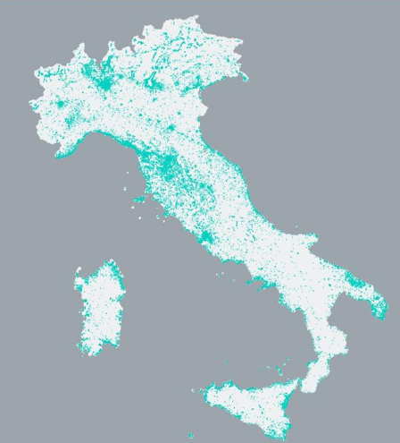

AirBnB in Italia 2016 e in Toscana
L’Italia è il terzo mercato dopo USA e Francia. 190.000 annunci di alloggi (il 9,5% del totale)
In Toscana nel 2017 circa 40.000 annunci su AiBnB per 164.000 letti. (il 30% dell’offerta ufficiale) pari a 550.000 letti
Irpet stima circa 15 milioni di presenze in alloggi pubblicizzati su AirBnb in Tuscany nel 2017
Fonte: Symphonya. Emerging Issues in Management (symphonya.unimib.it)

Slide 10
Evoluzione da presenze turistiche negli ambiti balneari: 1997-2017
Settore alberghiero ed Extra-alberghiero
Numero indice 1997 =100
Notes:
10

Slide 11
Evoluzione delle presenze turistiche negli ambiti balneari: 1997-2017
Numero indice 1997=100
Var. media annua delle presenze
2007/1997, 2017/2007
 |  | stranieri | Italiani non Toscani | toscani
Costa degli Etruschi | 2007/1997 | 2.3 | 4.1 | 5.1
 | 2017/2007 | 4.4 | 0.9 | 0.8
Isola d’Elba | 2007/1997 | -0.2 | 1.4 | 1.3
 | 2017/2007 | 2.6 | -1.9 | -2.0
Livorno | 2007/1997 | 5.5 | -1.0 | 4.6
 | 2017/2007 | 1.9 | -0.4 | -0.5
Maremma | 2007/1997 | 3.2 | 4.4 | 4.5
 | 2017/2007 | 2.0 | 0.1 | -1.0
Maremma Area Nord | 2007/1997 | 2.1 | 5.3 | 6.7
 | 2017/2007 | 0.5 | -0.6 | 1.1
Riviera Apuana | 2007/1997 | 0.7 | 0.3 | -0.2
 | 2017/2007 | -1.9 | -2.4 | -2.2
Versilia | 2007/1997 | 0.7 | 1.8 | 3.0
 | 2017/2007 | 2.1 | -1.8 | -4.8
Notes:
11

Slide 12
Variazione media annua delle presenze turistiche in Maremma Nord e in Costa degli Etruschi: 200-2007, 2007-2017, 2000-2017
 | 2000-2007 |  |  | 2007-2017 |  |  | 2000-2017
 | Costa Etruschi | Maremma Area Nord |  | Costa Etruschi | Maremma Area Nord |  | Costa Etruschi | Maremma Area Nord
Europa Ovest | -0.8 | 1.7 |  | 4.1 | 0.1 |  | 2.0 | 0.8
Europa Est | 13.4 | 17.3 |  | 10.5 | 7.0 |  | 11.7 | 11.1
Africa | 8.4 | -8.5 |  | 2.3 | 14.1 |  | 4.8 | 4.2
Asia | 10.4 | 15.8 |  | 5.7 | 11.2 |  | 7.6 | 13.1
Nord America | 7.7 | 8.6 |  | 0.5 | -0.1 |  | 3.4 | 3.4
Centro-Sud America | 3.4 | 15.8 |  | 9.2 | 6.6 |  | 6.7 | 10.3
Oceania | -2.3 | 4.4 |  | 7.4 | 6.3 |  | 3.3 | 5.5
Italia Nord Ovest | 5.1 | 7.3 |  | 1.4 | -0.8 |  | 2.9 | 2.4
Italia Nord Est | 8.0 | 5.1 |  | 1.2 | -0.3 |  | 3.9 | 1.8
Toscana | 6.5 | 7.4 |  | 0.8 | 1.1 |  | 3.1 | 3.6
Italia Centro (esclusa Toscana) | 9.1 | 7.4 |  | 1.3 | 0.9 |  | 4.5 | 3.5
Italia Sud | 4.2 | 12.1 |  | -2.7 | -4.0 |  | 0.1 | 2.3
TOTALE ITALIANI | 4.4 | 5.9 |  | 0.8 | 0.0 |  | 2.3 | 2.4
TOTALE STRANIERI | 0.0 | 2.3 |  | 4.4 | 0.5 |  | 2.6 | 1.2
TOTALE | 2.6 | 4.5 |  | 2.2 | 0.2 |  | 2.4 | 1.9
Notes:
12

Slide 13
Contributo alla variazione 2007-2017 delle presenze turistiche nella maremma Nord e in Costa degli Etruschi:
 | Costa degli Etruschi | Maremma Area Nord | Maremma | Isola d’Elba | Riviera Apuana | Versilia
Europa Ovest | 16.0 | 0.3 | 2.5 | 6.9 | -2.6 | 4.5
Europa Est | 3.4 | 1.4 | 1.4 | 1.0 | -0.7 | 2.8
Africa | 0.0 | 0.1 | -0.2 | 0.0 | -0.0 | 0.0
Asia | 0.1 | 0.2 | 0.2 | 0.0 | 0.5 | 0.7
Nord America | 0.0 | -0.0 | 0.2 | -0.1 | -0.1 | -0.2
Centro-Sud America | 0.1 | 0.1 | 0.1 | 0.1 | -0.1 | -0.0
Oceania | 0.0 | 0.0 | 0.1 | 0.0 | -0.0 | 0.0
NON SPECIFICATO | -0.3 | -0.1 | -0.3 | 0.2 | -0.2 | -0.2
Italia Nord Ovest | 3.2 | -1.9 | 1.3 | -2.4 | -8.4 | -1.8
Italia Nord Est | 0.8 | -0.3 | -1.2 | -1.1 | -3.2 | -1.6
Toscana | 2.5 | 2.5 | -2.2 | -2.3 | -3.8 | -9.9
Italia Centro (esclusa Toscana) | 0.4 | 0.5 | 2.0 | -1.4 | -0.3 | -1.1
Italia Sud | -0.6 | -1.0 | -1.5 | -2.0 | -1.3 | -1.8
TOTALE ITALIANI | 5.6 | 0.06 | -1.6 | -13.0 | -17.0 | -16.8
TOTALE STRANIERI | 19.3 | 1.89 | 3.8 | 8.0 | -3.3 | 7.6
TOTALE | 24.9 | 1.94 | 2.2 | -4.9 | -20.3 | -9.2
Notes:
13

Slide 14
Contributo alla variazione 2007-2017 delle presenze turistiche nella maremma Nord e in Costa degli Etruschi:
Notes:
14

Slide 15
Presenze turistiche nelle diverse tipologia ricettive
Var.% e contributo alla var.% complessiva - 2007-2017
Variazione % delle presenze per tipologia ricettiva 2007-2017
Etichette di riga | 5 stelle | 4 stelle | 3 stelle | 2 stelle | 1 stella | RTA | Campeggi e villaggi | Agriturismo | Altro extra-alberghiero | Presenze totali
Costa degli Etruschi | -23% | 27% | -5% | -47% | -19% | 24% | 32% | 89% | 11% | 25%
Maremma Area Nord | 194% | -16% | 5% | -19% | 11% | -9% | 3% | 24% | 1% | 2%
Isola d'Elba |  | -5% | -23% | -13% | -64% | -28% | 1% | 121% | 20% | -5%
Livorno |  | 31% | -16% | -80% | -77% | -81% | 40% | 26% | 21% | 3%
Maremma | 476% | -9% | -20% | -48% | -25% | 56% | 3% | 7% | -28% | 2%
Riviera Apuana |  | 77% | -13% | -40% | -59% | 100% | -29% | 508% | -36% | -20%
Versilia | 97% | 13% | -9% | -46% | -51% | 18% | -26% | 34% | 16% | -9%
Toscana | 128% | 31% | -16% | -40% | -41% | 14% | 7% | 36% | 29% | 11%
Contributo alla variazione % delle presenze delle tipologie ricettive 2007-2017
 | 5 stelle | 4 stelle | 3 stelle | 2 stelle | 1 stella | RTA | Campeggi e villaggi | Agriturismo | Altro extra-alberghiero | Totale
Costa degli Etruschi | -0.2% | 0.7% | -0.6% | -0.6% | -0.1% | 2.0% | 19.0% | 3.2% | 1.4% | 24.9%
Maremma Area Nord | 0.9% | -1.0% | 0.4% | -0.4% | 0.1% | -0.8% | 1.3% | 1.4% | 0.1% | 1.9%
Isola d'Elba | 0.0% | -0.8% | -5.8% | -0.6% | -0.3% | -3.0% | 0.3% | 0.9% | 2.5% | -6.8%
Livorno | 0.0% | 6.4% | -4.9% | -9.3% | -6.7% | -0.4% | 4.8% | 0.5% | 2.9% | -6.6%
Maremma | 3.5% | -0.9% | -2.0% | -1.2% | -0.3% | 3.4% | 1.4% | 0.9% | -2.7% | 2.2%
Riviera Apuana | 0.0% | 2.3% | -2.6% | -1.4% | -0.5% | 3.1% | -16.0% | 0.1% | -5.4% | -20.3%
Versilia | 1.2% | 2.4% | -3.5% | -3.0% | -0.8% | 0.5% | -6.6% | 0.1% | 0.6% | -9.2%
Toscana | 1.9% | 5.9% | -3.8% | -1.8% | -0.6% | 0.5% | 1.4% | 2.5% | 4.7% | 10.7%
Notes:
15

Slide 16
La stagionalità
Tasso di stagionalità = (Presenze nel mese con presenze massime)/(Presenze nel mese con presenze minime)
Peso delle presenze nei mesi estivi sul totale
2000, 2007, 2017
 | 2000 | 2007 | 2017
Costa degli Etruschi | 72.64 | 67.76 | 81.53
Maremma Area Nord | 81.49 | 66.84 | 84.32
Isola d’Elba | 181.54 | 205.40 | 115.66
Versilia | 29.43 | 24.73 | 21.09
Livorno | 5.04 | 3.50 | 4.83
MARE | 48.46 | 39.46 | 45.54
ARTE | 2.82 | 2.54 | 2.38
CAMPAGNA | 11.20 | 10.11 | 9.88
MONTAGNA | 9.15 | 6.38 | 6.67
Toscana | 9.88 | 8.64 | 7.49
MARE | 2000 | 2007 | 2017
Costa degli Etruschi | 0.71 | 0.69 | 0.70
Maremma Area Nord | 0.70 | 0.68 | 0.68
Maremma | 0.68 | 0.63 | 0.67
Isola d’Elba | 0.66 | 0.68 | 0.67
Livorno | 0.41 | 0.39 | 0.44
Riviera Apuana | 0.69 | 0.63 | 0.63
Versilia | 0.58 | 0.58 | 0.58
MARE | 0.66 | 0.65 | 0.66
Toscana | 0.50 | 0.49 | 0.49
Peso Autunno e Primavera rispetto alla stagione estiva = (Pres. Aprile-Giugno e Ottobre)/(Pres. Luglio- Settembre) 2000, 2007, 2017
Picco di stagionalità. Presenze nel mese con presenze massime/ Presenze medie annuali 2000, 2007, 2017
MARE | 2000 | 2007 | 2017
Costa degli Etruschi | 0.36 | 0.40 | 0.39
Maremma Area Nord | 0.40 | 0.42 | 0.43
Maremma | 0.37 | 0.45 | 0.41
Isola d’Elba | 0.50 | 0.46 | 0.46
Livorno | 0.83 | 0.88 | 0.74
Riviera Apuana | 0.39 | 0.47 | 0.46
Versilia | 0.61 | 0.59 | 0.60
MARE | 0.44 | 0.46 | 0.44
Toscana | 0.69 | 0.71 | 0.70
MARE | 2000 | 2007 | 2017
Costa degli Etruschi | 4.04 | 3.81 | 3.76
Maremma Area Nord | 3.71 | 3.79 | 3.69
Maremma | 4.01 | 3.65 | 3.80
Isola d’Elba | 3.30 | 3.48 | 3.31
Livorno | 2.24 | 1.88 | 2.16
Riviera Apuana | 4.20 | 3.69 | 3.76
Versilia | 2.99 | 2.89 | 2.79
MARE | 3.65 | 3.53 | 3.52
Toscana | 2.53 | 2.45 | 2.41
Notes:
16

Slide 17
Tavola di sintesi del rapporto tra domanda e offerta di ricettività
2007-2017
 | Presenze Su Popolazione 2017 | Var% Presenze su Popolazione 2017-2007 | Var. % Letti su Popolazione 2017-2007 | Tassi di occupazione delle strutture ricettive 2017 | Var.% dei Tassi di occupazione 2017-2007
Costa degli Etruschi | 41.8 | 22.2 | 20.6 | 18.4 | 1.4
Isola d’Elba | 87.8 | -9.4 | -6.0 | 21.7 | -3.7
Livorno | 2.1 | 1.5 | -4.2 | 21.6 | 6.0
Maremma | 21.0 | -3.1 | 9.7 | 15.2 | -11.7
Maremma Area Nord | 42.1 | 1.5 | 16.4 | 17.2 | -12.8
Riviera Apuana | 7.2 | -20.4 | 5.9 | 9.5 | -24.8
Versilia | 15.7 | -10.5 | -2.5 | 20.8 | -8.2
Notes:
17

Slide 18
Il lavoro e il turismo: il saldo tra le posizioni create e distrutte: 2009-17
Contratti standard in Toscana : saldi annuali 2009-2017 “nel turismo” e nei macro-settori
Contratti standard in Toscana : saldi annuali 2009-2017 “nel turismo” e negli altri settori
(Fonte: elaborazioni IRPET su dati Sistema Informativo Lavoro)
Notes:
14949 strutture ricettive ufficiali 551695 posti letto

Slide 19
Il lavoro e il turismo: il saldo tra le posizioni create e distrutte: 2009-17
Contratti standard in Toscana : saldi 2009-2017 per tipo di località “nel turismo” e negli altri settori
 | Settori caratter. del Turismo | Altri settori | Totale
Balneare | 2,135 | -13,551 | -11,416
città d'arte | 4,077 | 11,369 | 15,446
Città termali | 264 | 271 | 535
collina | 4,956 | -2,738 | 2,218
Firenze e circondario | 7,321 | 11,247 | 18,568
Montagna | 237 | -2,013 | -1,776
n.c | 59 | 194 | 253
Totale | 19,049 | 4,779 | 23,828
Contratti standard in Toscana : saldi 2009-2017 “nel turismo” per tipo di località e settore
 | Balneare | città d'arte | Città termali | collina | Firenze e circondario | Montagna | NC | Totale complessivo
Commercio | 279 | 334 | - 27 | 595 | 758 | - 10 | 1 | 1,930
Trasporti | - 357 | - 513 | - 10 | - 133 | - 499 | - 3 | 56 | - 1,459
Ricettività | - 233 | - 6 | 8 | 220 | 540 | - 57 | - 34 | 438
Ristorazione | 2,468 | 3,764 | 260 | 3,309 | 5,510 | 342 | 47 | 15,700
Immobiliare | - 12 | 13 | - 1 | 46 | 132 | - 31 | 1 | 148
Noleggio autoveicoli | 65 | 18 | - | 23 | 32 | 11 | - | 149
Attività ricreative | 99 | 390 | 48 | 888 | 622 | - 12 | - 14 | 2,021
Cultura | - 31 | 221 | - 15 | 85 | 278 | 7 | 3 | 548
Agenzie TO, biglietterie | - 143 | - 144 | 1 | - 77 | - 52 | - 10 | - 1 | - 426
Totale | 2,135 | 4,077 | 264 | 4,956 | 7,321 | 237 | 59 | 19,049
(Fonte: elaborazioni IRPET su dati Sistema Informativo Lavoro)
Notes:
14949 strutture ricettive ufficiali 551695 posti letto

Slide 20
Saldi delle posizioni di lavoro aperte e chiuse nel periodo 2009-2017 nei settori caratteristici del turismo e negli altri settori
Saldo delle posizioni di lavoro aperte e chiuse 2009-2017 (tutti i contratti)
Saldo delle posizioni di lavoro aperte e chiuse 2009-2017 (contratti standard)
Fonte: Sistema Informativo lavoro
Notes:
20

Slide 21
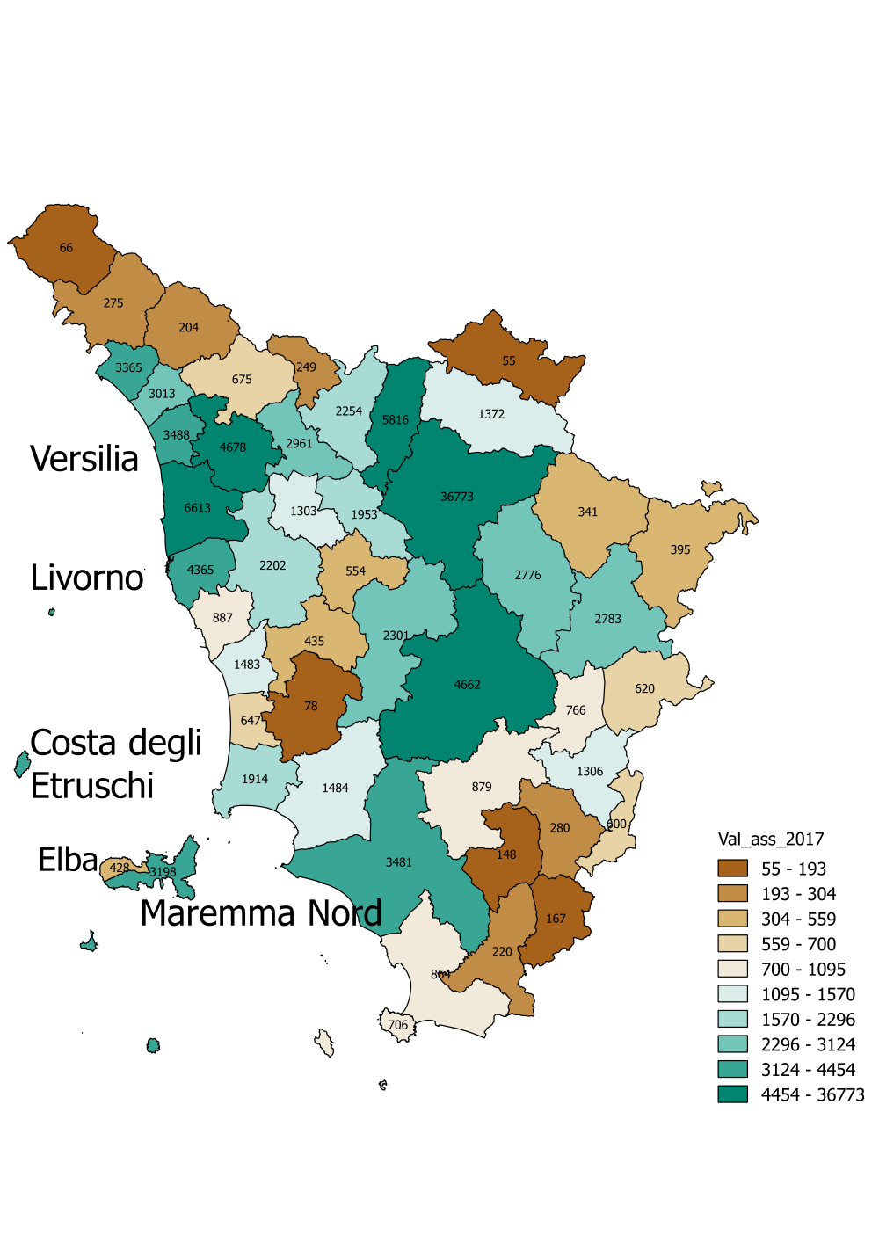
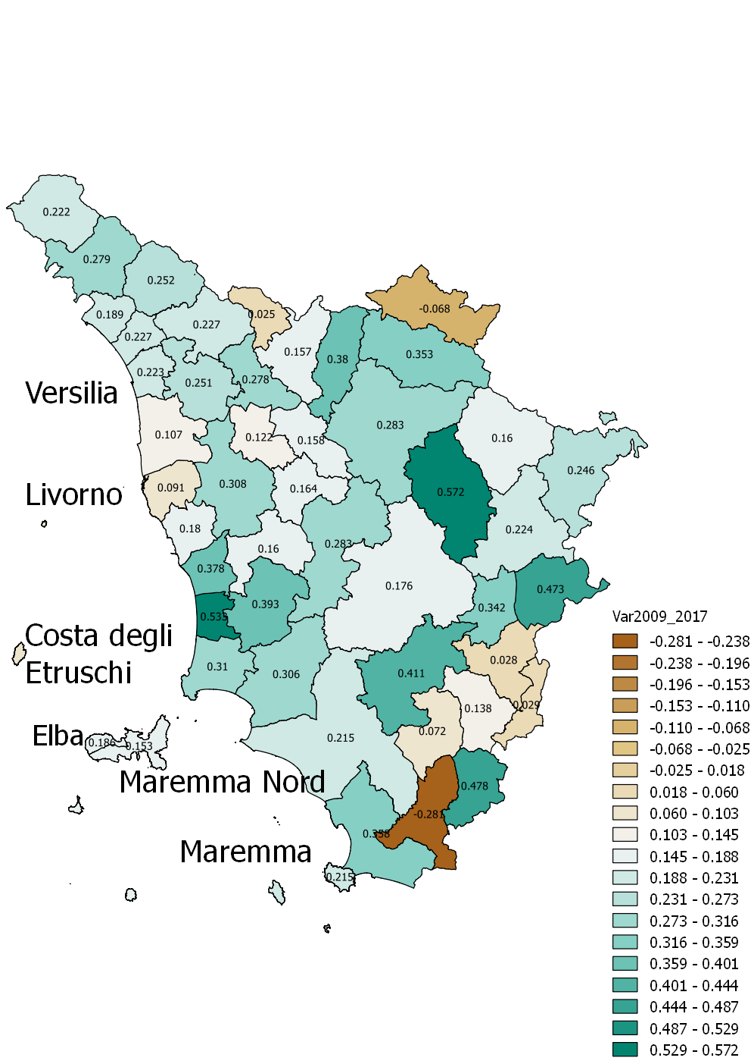
Addetti ai settori caratteristici del turismo e variazioni 2009-2017
Numero di addetti nei Sistemi Locali del lavoro: 2017
Var.% degli addetti nei Sistemi Locali del lavoro: 2009-2017
Fonte: stime Irpet con il metodo dell’inventario permanente a partire dai dati censuari Istat per il 2011
Notes:
21

Slide 22
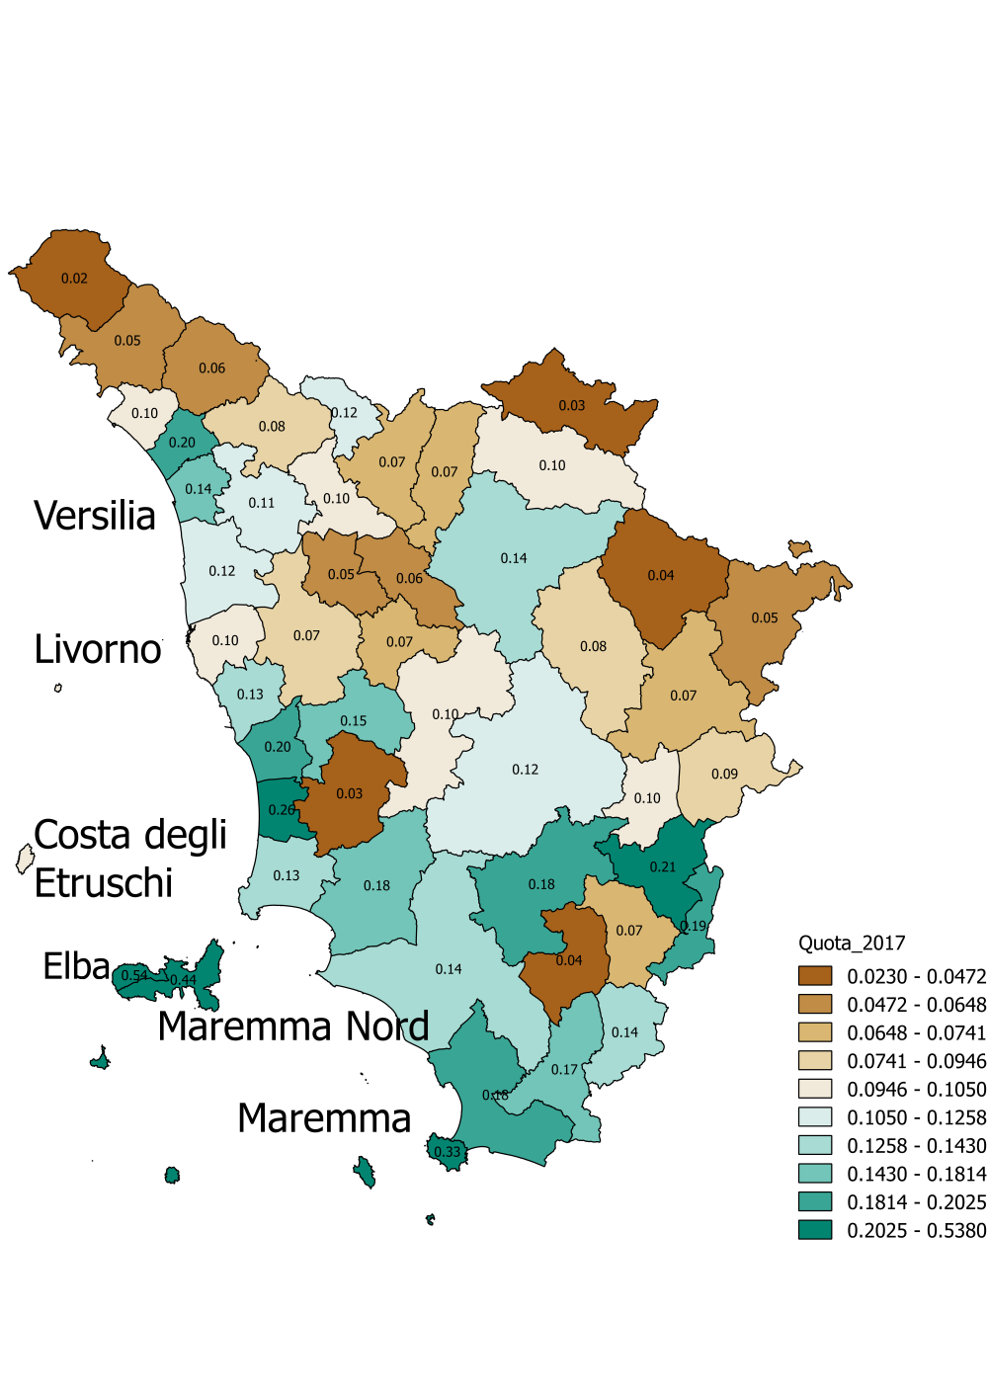
Quota e var. % di addetti ai settori caratteristici del turismo 2009-2017
Quota sul totale 2017 negli SLL
Var.% addetti 2009-2017 negli SLL
Toscana
Toscana
Fonte: stime Irpet con il metodo dell’inventario permanente a partire dai dati censuari Istat per il 2011
Notes:
22

Slide 23
Un primo risultato suggestivo dell’indagine sul comportamento dei turisti (2017)
 | Costa degi etruschi | Costa sud | Totale
ACCOGLIENZA | 8.2 | 8.0 | 8.2
ARTE | 8.4 | 8.2 | 8.7
MUSEI OPERE ATTRAZIONI CULTURALI | 7.9 | 7.7 | 8.6
PAESAGGIO AMBIENTE | 8.7 | 8.7 | 8.7
STRUTTURE RICETTIVE | 7.8 | 7.5 | 7.9
RISTORAZIONE | 8.3 | 8.0 | 8.3
RETE COMMERCIALE | 7.4 | 6.9 | 7.7
INFORMAZIONI | 7.2 | 6.9 | 7.1
VIABILITA | 7.1 | 6.5 | 7.0
SEGNALETICA TUR. | 6.8 | 6.5 | 7.1
MARE | 8.5 | 8.3 | 8.2
ARTIGIANATO SAPORTI TRADIZIONI | 8.2 | 8.1 | 8.3
TRASPORTO LOCALE | 6.5 | 5.3 | 6.5
PREZZI | 6.5 | 6.9 | 7.1
SICUREZZA | 7.9 | 7.4 | 7.8
ACCESSIBILITA' SPECIALI | 7.2 | 7.1 | 7.0
GIUDIZIO COMPLESSIVO | 8.3 | 8.1 | 8.4
Fonte: indagine IRPET sul comportamenti dei turisti in Toscana (aprile 2017-aprile2018)
Notes:
14949 strutture ricettive ufficiali 551695 posti letto

Slide 24
Un primo risultato suggestivo dell’indagine sul comportamento dei turisti (2017)
 | Balneare | Città termali | Firenze e circondario | Città d'Arte | Collina | Montagna | Totale
Giudizio complessivo | 8.22 | 8.43 | 8.57 | 8.19 | 8.43 | 8.23 | 8.33
Accoglienza dei Toscani | 8.06 | 8.22 | 8.44 | 8.29 | 8.12 | 7.91 | 8.17
Qualità architettonica dei Centri d’Arte | 8.45 | 8.69 | 9.29 | 8.63 | 8.60 | 8.55 | 8.69
Musei opere d’arte e attrazioni culturali | 8.20 | 8.65 | 9.10 | 8.61 | 8.51 | 8.33 | 8.59
Paesaggio e ambiente | 8.69 | 8.50 | 8.72 | 8.16 | 8.81 | 8.80 | 8.65
Qualità e accoglienza delle Strutture Ricettive | 7.84 | 7.42 | 7.74 | 6.82 | 7.94 | 7.98 | 7.71
Qualità Ristorazione | 8.25 | 7.87 | 8.28 | 7.20 | 8.36 | 8.32 | 8.12
Qualità e varietà della Rete Commerciale | 7.71 | 7.76 | 7.65 | 7.42 | 7.54 | 7.24 | 7.60
Servizio di Informazioni al turista | 6.94 | 7.83 | 7.36 | 7.12 | 7.12 | 6.74 | 7.12
Viabilità/traffico e segnaletica | 7.12 | 6.77 | 6.54 | 6.63 | 6.99 | 7.00 | 6.91
Segnaletica turistica e sentieristica | 7.07 | 7.36 | 7.26 | 7.16 | 7.00 | 7.10 | 7.12
Il Mare | 8.30 | 8.28 | 8.95 | 5.73 | 8.21 | 7.37 | 7.98
Artigianato Sapori E Tradizioni Locali | 8.16 | 7.97 | 8.39 | 8.38 | 8.42 | 8.29 | 8.32
Servizi di Trasporto Locale | 6.09 | 6.34 | 6.94 | 6.73 | 6.39 | 6.29 | 6.56
Prezzi | 7.17 | 6.55 | 6.41 | 6.12 | 6.83 | 7.08 | 7.12
Sicurezza | 7.71 | 7.85 | 7.89 | 7.80 | 7.81 | 7.73 | 7.78
Accessibilità per ospiti con bisogni speciali | 7.02 | 7.31 | 7.78 | 6.87 | 6.83 | 6.76 | 7.09
Fonte: indagine IRPET sul comportamenti dei turisti in Toscana (aprile 2017-aprile2018)
Notes:
14949 strutture ricettive ufficiali 551695 posti letto

Slide 25
Caratteri strutturali del turismo costiero: Maremma Area Nord e Costa degli Etruschi
Enrico Conti
Castiglione della Pescaia, 10 luglio 2018

